Slide 1
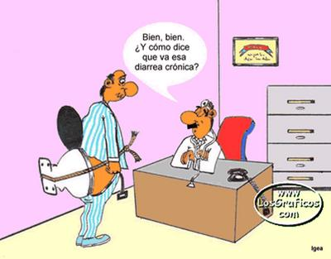
PROTOCOLO DE ENFERMERIA PARA INCONTINENCIA
INTEGRANTES: AIDE COILA ZAPATA
MONICA VASQUEZ ROMERO

Slide 2

INCONTINENCIA URINARIA - fecal
Definición: La incontinencia urinaria se define como “la salida involuntaria de orina o materia fecal, que comporta la pérdida del control urinario y fecal la incapacidad de contenerla hasta ir al baño.

Slide 3
INCONTINENCIA
TIPOS DE INCONTINENCIA
•INCONTINENCIA LIGERA/MODERADA:
.Incontinencia de Esfuerzo
.Incontinencia de Urgencia
.Incontinencia Mixta
•INCONTINENCIA MEDIA/SEVERA:
.Incontinencia por rebasamiento
.Incontinencia Funcional:
.Incontinencia Neurógena:

Slide 4
incontinencia
Causas
Las causas principales de incontinencia abarcan:
• Problemas con la anatomía
• Obstrucción
• Problemas neurológicos o cerebrales
• Trastornos musculares y nerviosos (trastornos neuromusculares)
• Demencia u otros problemas psicológicos que afectan la capacidad para reconocer y responder a las ganas de orinar.

Slide 5
incontinencia
Factores que predisponen a la incontinencia
Existen factores que pueden propiciar la aparición de pérdidas de orina o materia fecal, así como hábitos incorrectos que pueden favorecerla:
Edad: Con la edad los músculos de la zona pélvica y anal se debilitan y algunos tejidos pierden elasticidad. Si además de todo esto se deteriora la coordinación de los mecanismos del sistema urinario y del sistema nervioso favorecerá la incontinencia.
Menopausia: la falta de producción de estrógenos provoca que los músculos de la vejiga se debiliten y pierdan elasticidad. (edad)

Slide 6
INCONTINENCIA
OBJETIVOS:
Implantar programa de educación sanitaria para disminuir la incontinencia urinaria - fecal.
Mantener la integridad de la piel de la región perineal.
Concienciar al paciente y familia que la incontinencia no es una enfermedad sino un problema de salud.
Favorecer el bienestar físico y psíquico del paciente.

Slide 7

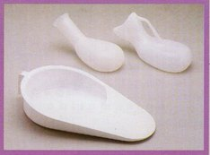
INCOTINENCIA
MATERIAL, EQUIPOS E INSUMOS:
- Chatas, Patos
- Toallas
- Enfermera, auxiliar y/o manual.
Material:
- Absorbentes de incontinencia desechables.
- Gasas no estériles.
- Torundas.
- Pañal.
- Guantes no estériles.
- Bolsa ropa sucia.
- Esponja.
- Jabón neutro.
- Solución jabonosa y antiséptica.
- Registros de enfermería.

Slide 8
INCONTINENCIA
PROCEDIMIENTOS DE ENFERMERIA:
Realizar: historia de la duración de la incontinencia urinaria - fecal, severidad, cantidad de escapes, nicturia, frecuencia de incontinencia diurna, presencia de infección urinaria, tratamientos previos, cirugía.
Dependiendo del tipo de incontinencia y sexo del paciente se necesitaran materiales y técnicas distintas.

Slide 9
INCONTINENCIA
Si la incontinencia es fecal usaremos pañales desechables en ambos sexos, pero si la incontinencia es urinaria, usaremos colectores en el hombre y pañales en la mujer.
Coloque este material, junto con el necesario para lavar al paciente, en una bandeja y transpórtelo a la habitación.

Slide 10
INCONTINENCIA
Preparación del paciente:
• Proteja la intimidad del paciente.
• Desvista al paciente.
• Si el paciente se puede mantener de pie, se lavará en la ducha y se le colocará el pañal o colector allí mismo, si esto no es posible, se colocará el paciente sobre la cama en decúbito supino y aquí se lavará y se le colocará el pañal o colector.

Slide 11
INCONTINENCIA
Ejecución:
Una vez lavado el paciente:
• Aplicación de crema hidratante en pliegues y zona genital.
• Colocación de pañal desechable o colector externo de orina (estos pueden ser totalmente adhesivos en su interior o que se fijen por medio de una cinta adhesiva, usaremos el más adecuado a cada paciente. A este colector acoplaremos una bolsa recolectora).

Slide 12
INCONTINENCIA
• Vista adecuadamente al paciente.
• Asegúrese de que el paciente quede en posición cómoda.
• Ordene o cambie la ropa de la cama, si es necesario.
• El pañal, colector o bolsa recolectora se cambiaran tantas veces como sea necesario.

Slide 13
INCONTINENCIA
OBSERVACIONES:
• Es necesario un control exhaustivo de estos pacientes, sobre todo cuando presentan un bajo nivel de conciencia, para evitar irritaciones de la piel de esta zona.

Slide 14
INCONTINENCIA
REGISTROS:
Una vez efectuado el procedimiento registrará:
• Hora de colocación del pañal o colector.
• Modelo y calibre del colector.
• Motivo del procedimiento.
• Aspecto y cantidad de la orina o heces evacuadas.

Slide 15
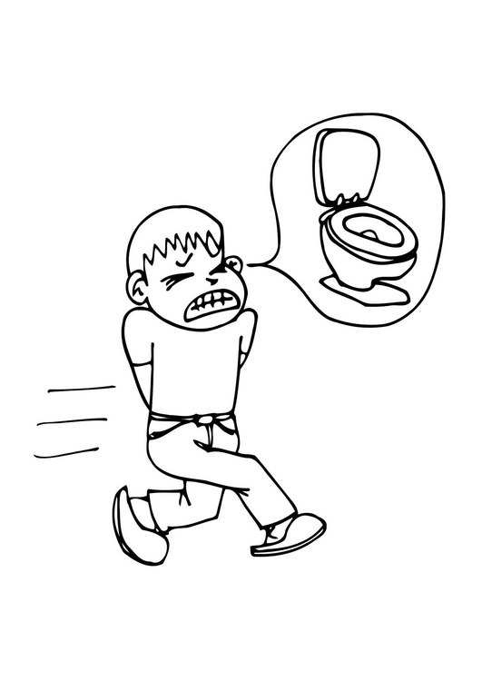
INCONTINENCIA FECAL
Incontinencia fecal
Riesgo de deterioro de la integridad cutánea.
Riesgo contaminación heridas
Cambios frecuentes, movilización

Slide 17
nanda
Eliminación
DN: 00014. INCONTINENCIA FECAL. Rc: perdida de control de esfínter. Manifestado por (Mp): emisión de heces y gases involuntariamente
NOC: 0501 Eliminación intestinal
NICs: 1100. Manejo de la nutrición; 0460. Manejo de la diarrea; 0450. Manejo del estreñimiento/implantación.
Los indicadores van encaminados a monitorizar el grado de comprensión de las recomendaciones dietéticas en las que a la paciente se le instruye durante la fase tardía del postoperatorio. La eficacia de estos conocimientos, podrá ser valorada en el seguimiento ambulatorio, después del alta, en relación a:
AUSENCIA DE ESTREÑIMIENTO
AUSENCIA DE DIARREA
Por ello el indicador que utilizaremos durante el ingreso (a valorar en el momento del alta) es:
DESCRIPCION DE LA DIETA PRESCRITA
La paciente será capaz de verbalizar en el momento del alta, los conocimientos aprendidos en cuanto a régimen dietético. Conocerá que alimentos debe tomar en caso de diarrea y cuales en caso de estreñimiento. La paciente tendrá conocimiento de cuales son los alimentos que favorecen la emisión de gases.
La monitorización del grado de conocimiento a la descripción de la dieta prescrita resulta “sustancial” (en escala: ninguno/escaso/moderado/sustancial/extremo).

Slide 18
G R A C I A S

